Slide 1

REVISÃO TRANSFORMADA DE LAPLACE
ATIVIDADE (B): A seguinte função de transferência descreve o posicionamento de um
feixe de laser de uma impressora. O laser é posicionado por um sinal de controle r(t), ou seja,
r(t) representa a posição desejada do feixe.
Determinar a saída y(t) quando r(t) for um degrau unitário;
Qual o valor final de y(t) (considerando o degrau unitário aplicado).

Slide 2
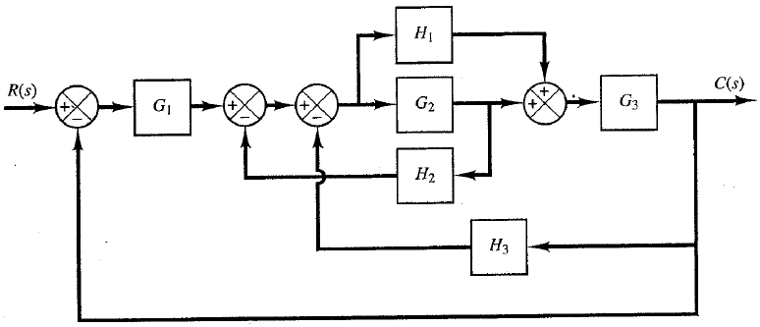
SIMPLIFICAÇÃO DE DIAGRAMA DE BLOCOS
ATIVIDADE (C): Simplificar o diagrama em blocos a seguir para um diagrama com
realimentação unitária

Slide 3
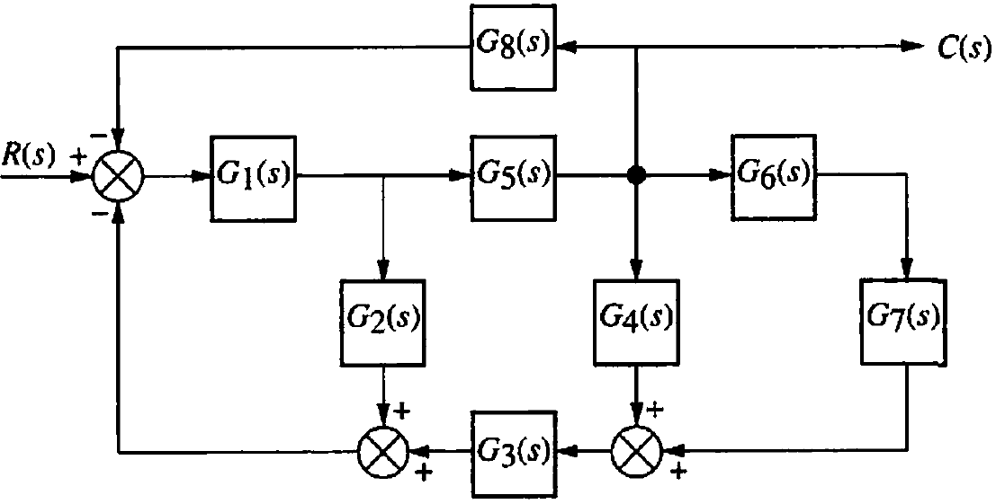
SIMPLIFICAÇÃO DE DIAGRAMA DE BLOCOS
ATIVIDADE (D): Simplificar o diagrama em blocos a seguir para um único bloco.

